Slide 1

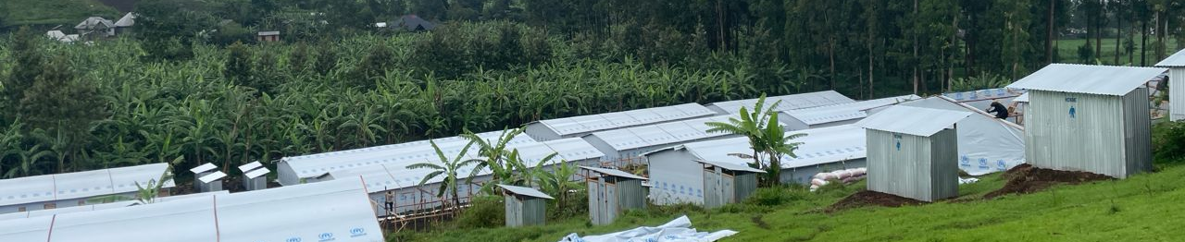



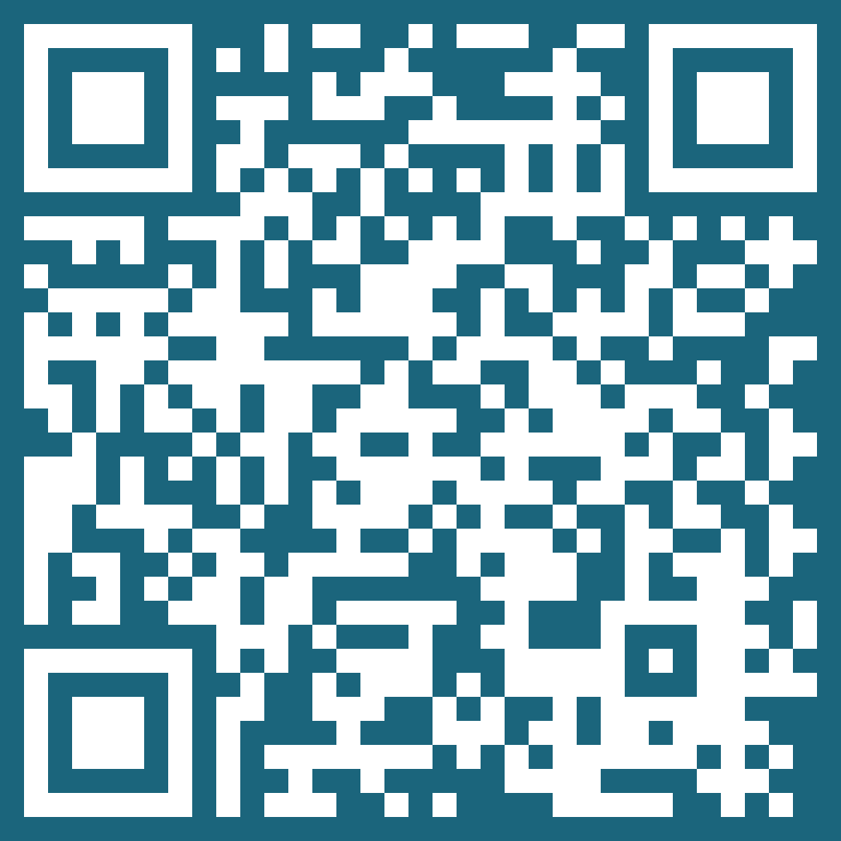
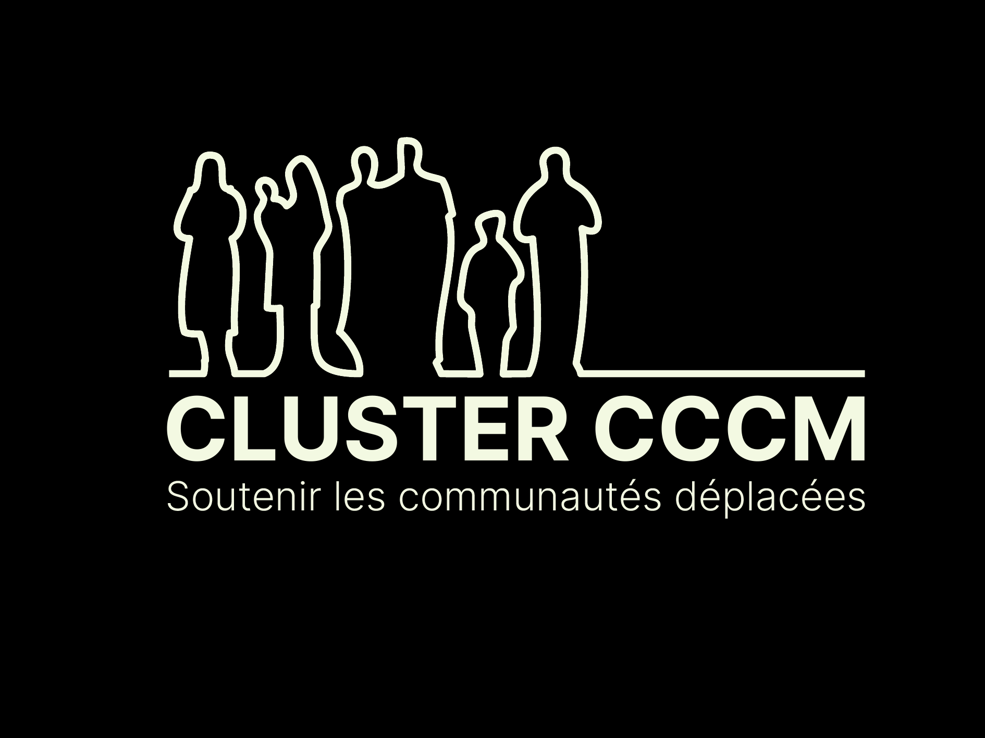
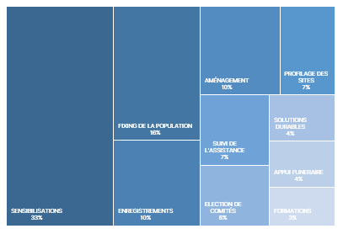
FACTSHEET
SUIVI DE LA RÉPONSE ET PRÉSENCE OPÉRATIONNELLE
MOIS DE MAI 2024
CHIFFRES CLÉS
Planification HRP 2024
Population actuelle
Personnes atteintes
761.502
PERSONNES
DANS LE BESOIN
1.339.236
DÉPLACÉS SOUS MECANISME CCCM
809.898
PERSONNES
ATTEINTES
487.361
PERSONNES
CIBLÉES
1.248.750
DANS LES SITES ET
CENTRES COLLECTIFS
384.009
47 %
353.490
44 %
BUDGET REQUIS ($)
ENFANTS
ADULTES
29,2M
90.486
DANS LES VILLAGES
D’ACCUEIL
72.400
9 %
30.042
4 %
35%
PERSONNES ÂGÉES
VIVANT AVEC HANDICAP
BUDGET REÇU ($)
BUDGET
REÇU
234
SITES ET
CENTRES
COLLECTIFS
10
VILLAGES D’ACCUEIL
363.659
45 %
446.239
55 %
10,2M
HOMMES
FEMMES
SUIVI DE LA RÉPONSE
OBJECTIF STRATÉGIQUE : BESOINS VITAUX/BIEN-ÊTRE PHYSIQUE & MENTAL
PERSONNES ATTEINTES AU COURS DES 6 DERNIERS MOIS
CIBLES
# DE PERSONNES VIVANT DANS LES SITES ET INSTALLATIONS COLLECTIVES AYANT BÉNÉFICIÉ D'ASSISTANCE MULTISECTORIELLE
487 361
# DE PERSONNES VIVANT DANS LES SITES/INSTALLATIONS
COLLECTIVES BÉNÉFICIANT D'APPUI AUX SOLUTIONS DURABLES
152 297
# DE PERSONNES DANS LES SITES, CENTRES COLLECTIFS ET AUTRES INSTALLATIONS COLLECTIVES AYANT ÉTÉ ENREGISTRÉS OU PROFILÉS
380 760
OBJECTIF STRATÉGIQUE : CONDITIONS DE VIE
# DE PERSONNES BÉNÉFICIANT D'APPUI DE LA COORDINATION ÉMANANT D'UN PERSONNEL DÉDIÉ ET QUALIFIÉ DU CLUSTER CCCM
76 155
# DE PERSONNES DANS LES SITES/INSTALLATIONS COLLECTIVES BÉNÉFICIANT DE TRAVAUX D'AMÉNAGEMENT, RÉAMÉNAGEMENT
76 155
PRINCIPALES ACTIVITÉS RÉALISÉES
# DE PDIS VIVANT DANS LES SITES/INSTALLATIONS COLLECTIVES BÉNÉFICIANT DES ACTIVITÉS AAP/CWC PAR LE PERSONNEL CCCM
228 455
# DU PERSONNEL DU CLUSTER FORMÉS SUR LES ORIENTATIONS DU IASC, LA REDEVABILITÉ, LA NORME HUMANITAIRE FONDAMENTALE
50
# DU PERSONNEL MEMBRE DU CLUSTER CCCM FORMÉ SUR LES CONCEPTS CLÉS VBG, ET LE CIRCUIT DE RÉFÉRENCEMENT
125
# DE PERSONNES DANS LES SITES/INSTALLATIONS COLLECTIVES
AVEC DES MÉCANISMES DE PLAINTES FONCTIONNELS
487 361
# DE SENSIBILISATIONS MENÉES PAR LE CLUSTER AUPRÈS DES COMMUNAUTÉS AFFECTÉES SUR L'EXPLOITATION/LES ABUS SEXUELS
150
# D’ÉVALUATIONS SECTORIELLES MENÉES PAR LE CLUSTER PRENANT EN COMPTE LES DONNÉES DÉSAGRÉGÉES (SEXE, L’ÂGE, HANDICAP)
30
% DE LA POPULATION DU SITE ESTIMANT QUE LE SITE RÉPOND À SES BESOINS, À SES EXIGENCES (SÉCURITÉ ET DE PROTECTION)
75%
PAGE DU
CLUSTER
CCCM RDC
Factsheet du mois de Mai 2024
Page 1

Slide 2










PERSONNES ATTEINTES PAR PROVINCE PAR ZONE DE SANTÉ
NORD KIVU
ITURI
TANGANYIKA
SUD KIVU
922.343
277.229
29.603
110.061
PERSONNES DANS LES SITES
ET CENTRES COLLECTIFS
50%
PERSONNES
ATTEINTES
PERSONNES DANS LES SITES
ET CENTRES COLLECTIFS
71%
PERSONNES
ATTEINTES
PERSONNES DANS LES SITES
ET CENTRES COLLECTIFS
100%
PERSONNES
ATTEINTES
PERSONNES DANS LES SITES
ET CENTRES COLLECTIFS
42%
PERSONNES
ATTEINTES
464.165
198.526
39.819
107.388
PERSONNES ATTEINTES
PERSONNES ATTEINTES
PERSONNES ATTEINTES
PERSONNES ATTEINTES
En plus des PDI dans les sites, 10.216 personnes ont été assistées dans les villages à proximité.
AUTRES
Komanda: 3.050; Rimba: 2.297; Tchomia: 1.785; Mambasa: 844; Mahagi: 798; Gethy: 123.
PRÉSENCE OPÉRATIONNELLE DES ACTEURS DU CCCM
HCR (Lead)
OIM (Co-Lead)
CNR (Administration)
AIDES (Gestion)
CARITAS (Gestion)
DIVAH (Membre)
12 Acteurs
ITURI
HCR (Lead)
OIM (Co-Lead)
CNR (Administration)
AIDES (Gestion)
DIVAH (Membre)
GIZ (Membre)
NRC (Membre)
WNH (Membre)
1. Gouvernement de la RDC:
1.1. CNR
1.2. DIVAH
2. Agences de Nations Unies
2.1. HCR
2.2. OIM
3. Organisations Non Gouvernementales
Nationales
3.1. AIDES
3.2. AIBEF
3.3. ARPS
3.4. RADPI
3.5. WNH
Internationales
3.6. ACTED
3.7. GIZ
3.8. NRC
NORD
KIVU
SUD
KIVU
HCR (Lead)
ACTED (Co-Lead)
DIVAH(Administration)
AIDES (Gestion)
CNR (Membre)
OIM (Membre)
RADPI (Membre)
AIBEF (Membre)
ARPS (Membre)
PEDI (Membre)
TANGANYIKA
HCR (Lead)
OIM (Co-Lead)
CNR (Administration)
AIDES (Gestion)
DIVAH (Membre)
1.1. CNR : Commission Nationale pour les Réfugiés; 1.2. DIVAH: Division des Affaires Humanitaires; 2.1. HCR : Haut-Commissariat pour les Réfugiés; 2.2. OIM : Organisation Internationale de la Migration; 3.1. AIDES : Actions et Interventions pour le Développement et l’Encadrement Social; 3.2. AIBEF: Appui aux Initiatives de Bien Être Familiale; 3.3. ARPS: Actions pour la Réhabilitation et la Promotion Sociale; 3.4. RADPI: Réseau d'Action pour le Développement et Progrès Intégrés; 3.5. WNE: World Needs and Help ; 3.6. ACTED: Agence d’Aide a la Cooperation Technique et au Développement; 3.7. GIZ: Deutsche Gesellschaft für Internationale Zusammenarbeit; 3.8. NRC: Norwegian Refugee Council.
CARTOGRAPHIE DES SERVICES DISPONIBLES DANS LES SITES SOUS MÉCANISME CCCM
EAU, HYGIÈNE ET ASSAINISSEMENT
ABRIS
PROTECTION
NUTRITION
SANTÉ
ARTICLES MÉNAGERS ESSENTIELS
EDUCATION
SÉCURITÉ ALIMENTAIRE
NORD KIVU
ACF, ALIMA, AVUDS, BIFERD, CARITAS, CONCERN, IMA, MERCY CORPS, MSF, NRC, OIM, OXFAM, SOLIDARITES INTERNATIONALE, TEARFUND, UNICEF, WORLD VISION, YME GRANDS LACS,
AIDES,
AIRD,
CROIX ROUGE,
DCA,
HCR,
NRC,
OIM
ACPEJ, ACTION AID, AIDES, AVSI, CAFED, CARE INTERNATIONAL, CLUB RFI, CONCERN, DIVAS, DFJ, FOCUS DROIT ET ACCES, GIGANDO PELA PAZ, HEAL AFRICA, HOPE IN ACTION, INTERSOS, IRC, MSF, ONUFemmes, PUI, RACOJ, REMED, SOPROP, UMOJA, UNFPA, WWID
ACF,
AFEDEM,
AOF,
HANDICAP INTERNATIONAL, MSF,
PUI,
TUUNGANE
ACF, ALIMA, AOF, CARITAS, COSAMED, CROIX ROUGE, IRC, JOHANNITER, MEDAIR, MSF, PUI, REMED
ABCOM,
AIDES,
CICR,
DCA,
HCR,
IMA,
MSF,
OIM,
UNICEF
UNICEF,
VILLAGE D'ESPOIR
ABCOM, CARITAS, CARE INTERNATIONAL, CROIX ROUGE, CICR, ECC, PAM, WORLD RELIEF, WORLDVISION,
Nombre des sites couverts
15 Sites
9 Sites
10 Sites
7 Sites
15 Sites
9 Sites
4 Sites
8 Sites
PAGE DU
CLUSTER
CCCM RDC
Factsheet du mois de Mai 2024
Page 2

Slide 3







CARTOGRAPHIE DES SERVICES DISPONIBLES DANS LES SITES SOUS MÉCANISME CCCM (Suite)
EAU, HYGIÈNE ET ASSAINISSEMENT
ABRIS
PROTECTION
NUTRITION
SANTÉ
ARTICLES MÉNAGERS ESSENTIELS
EDUCATION
SÉCURITÉ ALIMENTAIRE
ITURI
DRC,
MSF,
OIM,
SOLIDARITES INTERNATIONALES,
TEARFUND
HCR, OIM,
DRC
AJEDEC,
COOPI,
DRC,
HCR,
INTERSOS,
NRC
PADI,
SOFEPADI
MEDAIR,
MSF,
PUI,
SAVE THE CHILDREN
LIVING PEACE
INSTITUTE,
MALTESER,
MEDAIR,
MSF,
PUI,
SAVE THE CHILDREN
DRC,
NRC
ACF,
CARITAS,
PAM
-
Nombre des sites couverts
15 Sites
9 Sites
10 Sites
7 Sites
15 Sites
9 Sites
4 Sites
8 Sites
TANGANYIKA
OIM,
OXFAM
HCR,
OIM
AIDES,
HCR,
CNR
IMC,
IRC
IMC,
IRC,
MDM
CROIX ROUGE,
OIM
ADPF
PAM/VW,
UNICEF/CROIX ROUGE
Nombre des sites couverts
2 Sites
2 Sites
1 Site
2 Sites
3 Sites
2 Sites
1 Site
2 Site
SUD KIVU
AIDES
AIDES,
HCR,
CNR,
HCR,
INTERSOS
-
-
-
-
AIDES,
PAM
Nombre des sites couverts
7 Sites
7 Sites
7 Sites
0 Site
0 Site
0 Site
0 Site
7 Sites
ABCOM: Action pour le Bien-être Communautaire; ACF: Action Contre la Faim; ACPEJ: Actions des Ex-Combattants Pour l’Encadrement des Jeunes et la lutte contre l’enrôlement des enfants et les violences sexuelles basées sur le genre; ACTED: Agence d’Aide a la Cooperation Technique et au Développement; ACTION AID; AIBEF: Appui aux Initiatives de Bien Être Familiale; ADPF: Association de Développement, lutte contre la Pauvreté et pour la défense des droits de la Femme; AIDES : Actions et Interventions pour le Développement et l’Encadrement Social; AIRD: African Initiatives for Relief and Development; AFEDEM: Appui aux Femmes Démunies et Enfants Marginalisés; AJEDEC: Association des Jeunes pour le Développement Communautaire; ALIMA: Alliance for International Medical Action; AOF: Action of the Future; ARPS: Actions pour la Réhabilitation et la Promotion Sociale; AVSI: Association for Volunteers in International Service; AVUDS: Action des Volontaires Unis pour le Développement et la Santé; BIFERD: Bureau d’Informations, Formations , Echanges et Recherches pour le Développement; CAFED: Collectif des Associations Féminines pour le Développement; CARE INTERNATIONAL; CARITAS; CICR: Comité international de la Croix-Rouge; CLUB RFI; CNR : Commission Nationale pour les Réfugiés; CONCERN; COOPI: Cooperazione Internazionale; COSAMED: Conseil sur la santé et l'académie de médecine; CROIX ROUGE; DCA: Dan Church Aid; DIVAH: Division des Affaires Humanitaires; DIVAS: Division des Affaires Sociales; DFJ: Dynamique des Femmes Juristes; DRC: Danish Refugee Council; ECC: Eglise du Christ au Congo; FDA: Food and Drug Administration; FOCUS DROIT ET ACCES; GIGANDO PELA PAZ; HANDICAP INTERNATIONAL; HCR: Haut-Commissariat pour les Réfugiés; HEAL AFRICA; HOPE IN ACTION; IMA: Interchurch Medical Assistance; INTERSOS; IRC: International Rescue Committee; JOHANNITER; LIVING PEACE INSTITUTE; MALTESER; MEDAIR; MSF: Médecin Sans Frontières; NRC: Norwegian Refugee Council; OIM : Organisation Internationale de la Migration; OXFAM; PADI: Programme d’Actions pour le Développement Intégré; PAM: Programme Alimentaire Mondial; PUI: Première Urgence Internationale; RACOJ: Réseau des Associations Congolaises des Jeunes; REMED: Réseau des médias pour le développement; SAVE THE CHILDREN; SOFEPADI: Solidarité Féminine pour la Paix et le Développent Intégral; SOLIDARITES INTERNATIONALES; SOPROP: Solidarité pour la Promotion et la Paix; TEARFUND; TUUNGANE; UMOJA; UNFPA: United Nations Population Fund; UNICEF: United Nations International Children's Emergency Fund; VILLAGE D'ESPOIR; WORLD VISION; ONU Femmes; WORLD RELIEF; WWID: World Wide Initiative for Development; YME GRANDS LACS.
CONTACTS
Vanessa Zola, zola@unhcr.org
Cluster Coordination
(+) 243 814 404 285
Lassana Badio, lbadio@iom.int
Cluster Co-Coordination
(+) 243 834 307 333
Tiann Nkawa, nkawa@unhcr.org
Information Management
(+) 243 825 089 922
Heritier Mpamu, hmpamu@iom.int Information Management (+) 243 819 513 128
PARTENAIRE AYANT CONTRIBUÉ À CE RAPPORT
Ministère des Affaires Sociales, Actions Humanitaires et Solidarité Nationale Division des Affaires Humanitaires
Actions et Interventions pour le Développement et l’Encadrement Social
Agence d’Aide a la Cooperation Technique et au Développement
PAGE DU
CLUSTER
CCCM RDC
Factsheet du mois de Mai 2024
Page 3

